Slide 1
MATEMATIKA
5- sinf
MAVZU: MASALALAR YECHISH

Slide 2
Mustahkamlash
Ikkita o‘nli kasrni taqqoslash uchun:
Misol: 6,54 va 7,9 o‘nli kasrni o‘zaro taqqoslaylik.
6 $\frac{54}{100}$ =
$\frac{654}{100}$
7 $\frac{90}{100}$ =
$\frac{790}{100}$
6,54 =
7,9 =
$\frac{654}{100}$
$<$
$\frac{790}{100}$
$<$
654 790
$<$
$<$
Demak, 6,54 7,90; ya’ni 6,54 7,9

Slide 3
Sonlar nurida teng o‘nli kasrlar bitta nuqta bilan tasvirlanadi. Sonlar nurida katta o‘nli kasr kichigidan o‘ngga, kichik o‘nli kasr esa kattasidan chapda yotadi.
Sonlar nurida tasvirlash
Misol. 0,4 o‘nli kasrni nurda tasvirlaylik.
0
0,4
0,5
0,6
1
0,4 = $\frac{4}{10}$
O
A
B
C
X
A(0,4); B(0,5); C(0,6)

Slide 4
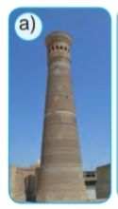
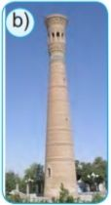
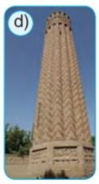
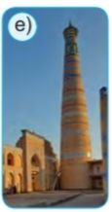
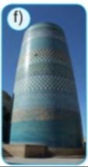
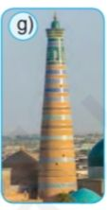
335 - masala
44,5 m
39 m
21,6 m
59 m
28 m
45,5 m
Bu minoralarning balandliklarini o‘sib borish tartibida joylashtiring.
21,6; 28; 39; 44,5; 45,5; 59

Slide 5
a) A nuqta
329 - misol
Nuqtalardan qaysi biri sonlar nurida chapda joylashgan?
a) A(1,3) yoki B(1,8); b) C(0,33) yoki D(0,37); d) E(5,5) yoki F(5,45)
1
1,3
1,8
2
A
B
0
0,30
0,33
0,37
0,40
1
b) C nuqta
C
D
3
4
5
5,45
5,50
6
F
E
d) F nuqta

Slide 6
d) 23,5 °C va 13,59 °C
334 - misol
Miqdorlarni taqqoslang:
1200 kg
$<$
$<$
a) 324,17 kg va 320,78 kg
f) 1,2 t va 1643,3 kg
13888 m
$<$
$<$
b) 98,52 m va 65,39 m
g) 1272 m va 13,888 km
777,248 ar
$<$
$<$
h) 7772,45 ar va 7,77248 ha
32,149 litr
$<$
$<$
e) 21,289 soat va 21,29 soat
l) 32,143 litr va 32149 cm³

Slide 7
5,6,7,8,9,10,11,12,13
337 - masala
Quyidagi o‘nli kasrlar orasida joylashgan natural sonlarni yozing.
b) 4,53 va 13,4
f) 3007,4 va 3010,01
3008, 3009, 3010
d) 56,456 va 65,609
57,58,59,60,61,62,63,64,65

Slide 8
0,02; 0,022; 0,0302; 0,202; 0,302; 3,02; 20,3
338 - misol
O‘nli kasrlarni oldin o‘sib borish, so‘ng kamayib borish tartibida joylashtiring:
a) 1,708; 0,98; 4,708; 13,2; 7,613; 0,99; 1,123;
0,98; 0,99; 1,123; 1,708; 4,708; 7,613; 13,2;
13,2; 7,613; 4,708; 1,708; 1,123; 0,99; 0,98;
b) 0,02; 3,02; 0,302; 0,022; 0,202; 0,0302; 20,3;
20,3; 3,02; 0,302; 0,202; 0,0302; 0,022; 0,02;

Slide 9
a) 2 1,75
339 - misol
Tengsizlikni tekshiring.
$>$
$<$
$>$
b) 18,006 19,0001
$<$
?
$>$
?
e) 24,009 23,999
d) 71,2 71,2005
$<$
$>$
71,2 71,2005
24,009 23,999

Slide 10
Mustaqil bajarish uchun topshiriqlar:
Darslikning 83 - betidagi
340 -, 341 -, 342 - masalalarni bajarish.

